Slide 1

شرکت تعمیرات و پشتیبانی نیروگاه های اتمی

Slide 2
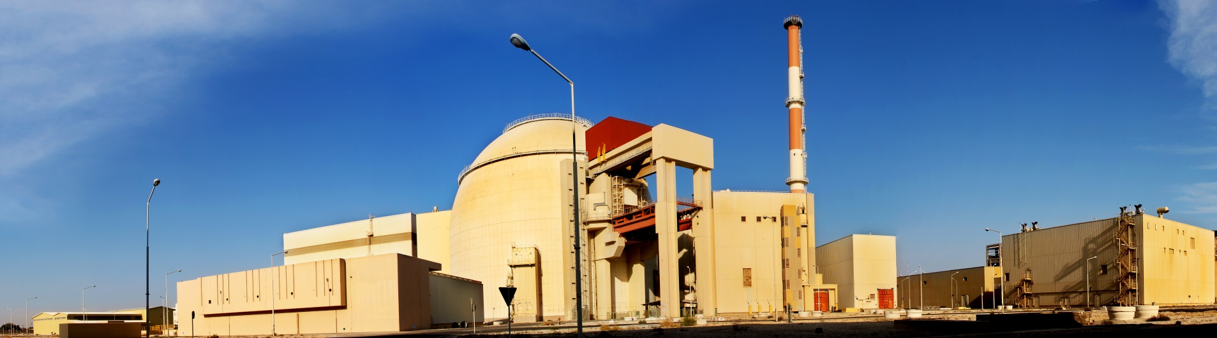
تعمیرات نیمه اساسی نیروگاه اتمی بوشهر 1399

Slide 3
شرایط نیروگاه اتمی بوشهر قبل از توقف 99
شیوع بیماری کوید-19 از ابتدای اسفند 1398 و اعمال شرایط قرنطینه جهت جلوگیری از همه گیری بیماری کرونا در کل کشور به عنوان چالشی جدید در ارتباط با حضور پیمانکاران ایرانی و خارجی، کلیه فعالیت های جاری و برنامه ریزی های دوره توقف واحد را تحت الشعاع خویش قرار داد؛
مشکلات ناشی از عدم تامین به موقع قطعات یدکی موردنیاز جهت تعمیرات دوره توقف؛
نامشخص بودن دورنمای شرایط بحرانی ایجاد شده در اواخر اسفند ماه 1398، ناشی از مشکلات فوق الذکر، مهمترین چالش پیش روی مجموعه شرکت بهره برداری در اتخاذ تصمیم جهت زمان توقف واحد و نحوه اجرای فعالیت های دوره توقف 2020 محسوب می گردد؛
اتمام کمپانی سوخت در تاریخ 24 فروردین 99 مصادف با 12 آپریل2020 و زمان تقریبی حضورکارکنان پیمانکار روس در شرایط ایده آل از نظر بیماری کرونا در تاریخ 5 می2020 ، مدت زمانی حدود 24 روز اختلاف بعنوان مهمترین و بزرگترین چالش در این مقوله به حساب می آمد.

Slide 4
برنامه های راهبردی ممکن جهت توقف 99
با توجه به نزدیک شدن زمان انتهای کمپانی سوخت و کلیه محدودیت های موجود ناشی از مشکلات پیمانکاران و بیماری کرونا ویروس، نیروگاه اتمی بوشهر باید در ارتباط با انتخاب یکی از برنامه های راهبردی زیر جهت ادامه کار تصمیم گیری نماید:
توقف کامل پس از اتمام سوخت و توقف کلیه فعالیت ها تا زمان به پایان رسیدن محدودیت های ناشی از بیماری کرونا جهت حضور کارکنان پیمانکاران ایرانی و روس؛
شروع کار در حوزه های غیر وابسته به پیمانکار روس و انتظار جهت فراهم شدن شرایط حضور کارکنان پیمانکار روس ؛
محدود نمودن فعالیتها به تعویض سوخت و تعمیرات اساسی و رفع عیب های ثبت شده تجهیزات تا قبل از توقف واحد و انجام حداکثری فعالیتهای برنامه ریزی شده با نیروهای موجود.

Slide 5
رویکرد شرکت بهره برداری و تپنا
از یک سو چالش های موجود و نگرانی های پیش رو که متاثر از عدم قطعیت حضور پیمانکار روس و محدودیت های حضور پیمانکاران ایرانی بوده و از سوی دیگر ضرر و زیان اقتصادی به دلیل عدم تولید انرژی و طولانی شدن زمان توقف واحد، مجموعه شرکت های بهره برداری و تپنا را بر آن داشت تا
با عنایت به فرمایشات مقام معظم رهبری و تاکید ایشان بر جهش تولید در سال 99، از هرگونه برخورد منفعلانه با این مشکلات که باعث تاخیر در دوره خاموشی نیروگاه و عدم تولید برق خواهد شد، پرهیز نموده و با تکیه بر توان فنی و تخصصی مجموعه تعمیرات، تجربیات کسب شده در خلال سنوات گذشته و آموخته های پیشین و با توکل و استعانت از خداوند متعال فعالیت های دوره توقف واحد را آغاز نموده و به موازات آن نیز اقدامات لازم جهت حضور حداقلی کارکنان پیمانکار روس و نمایندگان کارخانجات سازنده را به انجام رسانند.

Slide 6
نیروی اجرایی موجود در حوزه تعمیرات مکانیک در توقف 99
ردیف | مدیریت/گروه | کارشناس | تکنسین ارشد | تکنسین | مجموع
1 | دوار | 18 | 19 | 26 | 63
2 | استاتیک | 15 | 16 | 42 | 73
3 | تعویض سوخت | 4 | 24 | 13 | 41
4 | تهویه | 4 | 5 | 18 | 27
5 | پشتیبانی فنی | 9 | 13 | 71 | 93
6 | برنامه ریزی نت و کنترل پروژه | 5 | 5 | 0 | 10
7 | طراحی و مهندسی | 15 | 1 | 3 | 19
8 | جوش | 4 | 3 | 18 | 25
9 | پشتیبانی برق و نقلیه | 3 | 0 | 0 | 3
جمع |  | 77 | 86 | 191 | 354

Slide 7
احجام فعالیت های تعمیرات تجهیزات مکانیک در توقف 99
 | برنامه ریزی شده | خارج برنامه | مجموع
دوار | 107 | 177 | 284
استاتیک | 3230 | 116 | 3346
تعویض سوخت | 172 | 15 | 187
تهویه | 158 | 114 | 272
طراحی و مهندسی | 90 | 15 | 105
گروه جوش | 129 | 83 | 212
عایق و داربست | 189 | 248 | 437
کارگاه تعمیرات | 0 | 503 | 503
ابزار مندی | 0 | 59 | 59
بالابرها | 643 | 10 | 653
پوشش و رنگ | 29 | 18 | 47
رفع آلودگی | 2058 | 2453 | 4511
تدارکات فنی و برق | 0 | 46 | 46
مجموع | 6805 | 3857 | 10662

Slide 8
آماراحجام برنامه ریزی شده و خارج از برنامه تعمیرات مکانیک در توقف99
 | فعالیت های اجرایی |  |  |  | فعالیت های پشتیبانی | مجموع
 | تعمير جاري | تعمیر اساسی | سرویس فنی | رفع عیب
برنامه ریزی شده | 157 | 98 | 2989 | 372 | 3189 | 6805
خارج برنامه | 49 | 19 | 39 | 163 | 3587 | 3857
مجموع | 206 | 117 | 3028 | 535 | 6776 | 10662

Slide 9
آمار فعالیت های اصلی تعمیرات مکانیک در توقف 99
فعالیت های اصلی | تعمير جاري | تعمیر اساسی | رفع عیب | سرویس فنی | مجموع
استاتیک | 126 | 88 | 317 | 2762 | 3293
بالابرها | 0 | 1 | 4 | 109 | 114
تعویض سوخت | 3 | 0 | 2 | 79 | 84
تهویه | 49 | 0 | 98 | 57 | 204
دوار | 28 | 28 | 63 | 20 | 139
گروه جوش | 0 | 0 | 51 | 1 | 52
مجموع | 206 | 117 | 535 | 3028 | 3886

Slide 10
فعالیت های خاص و منحصر بفرد در توقف 99
بازكردن راكتور بصورت مستقل شامل دمونتاژسيستم كنترل قدرت واجزا اصلي راكتور؛
تعويض سوخت راكتور بصورت كاملا مستقل شامل جابجايي سوخت هاي مصرف شده وسوخت هاي تازه و ميله هاي كنترل قدرت راكتور؛
امحا سنسورها کنترل و اندازه گیری نوترون و درجه حرارت راکتور(كنيت ها) بصورت مستقل و برای اولین بار، رفع عیب ماشین امحا در حین کار؛
رفع مشكلات پيش آمده براي ماشين تعويض سوخت شامل طراحی و ساخت محور و تعويض ياتاقان ماشين تعويض سوخت؛
رفع عیب دوربين 100 ماشين تعويض سوخت و تعویض کابل؛
رفع عیب یاتاقان شعاعی محوری پمپ اصلی سیرکوله مدار اول YD30D001
رفع عیب آببندی پمپ تغذیه مدار دوم( مدت طولانی این عیب قابل رفع نبود و متاسفانه توصیه های کارخانه سازنده نیز در این ارتباط راهگشا نبود)

Slide 11
فعالیت های خاص و منحصر بفرد در توقف 99
تعمیر اساسی، تست و تنظیم شیرهای اطمینان مربوط به ИПУ-КД (شیرهای اطمینان تجهیز جبران کننده فشار راکتور)
ساخت بوش پکینگ پلی اورتان وکاسه نمد فیلترهای VB
تراشکاری پوسته الکتروموتورهای VF از طریق ایجاد تغیر بر روی سه نظام دستگاه تراش و و همچنین ساخت بوش هوزینگ وتراشکاری محل نشیمنگاه الکتروموتور.
جوشکاری بر روی خط تزریق هیپو کلرید سدیم از جنس پی وی سی و کامپوزیت و اعمال پوشش فایبرگلاس (PVC+FRP)
سرويس فني ضربه گير هاي هيدروليكي تجهيزات اصلي مدار اول؛
سرويس فني وتعميرات گذرگاه های حمل ونقل تجهيزات واضطراري سالن مركزي راكتور و گذر گاه پرسنلي؛

Slide 12
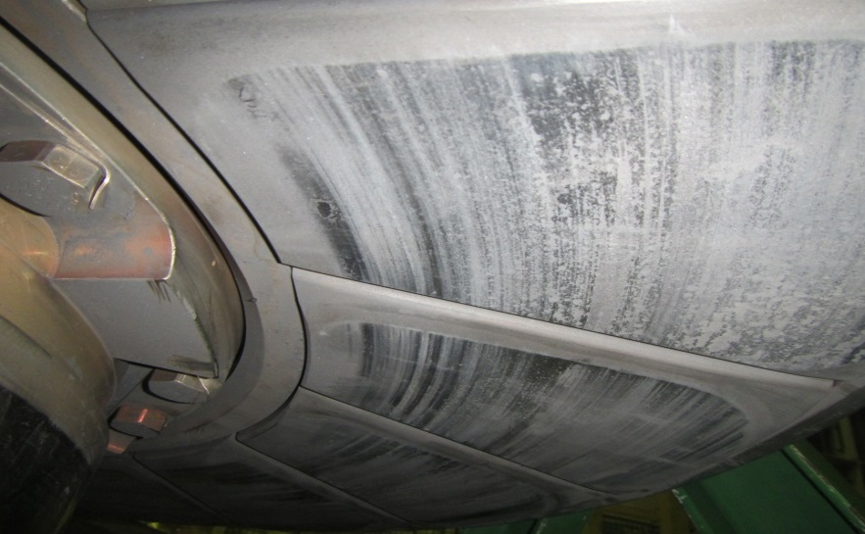
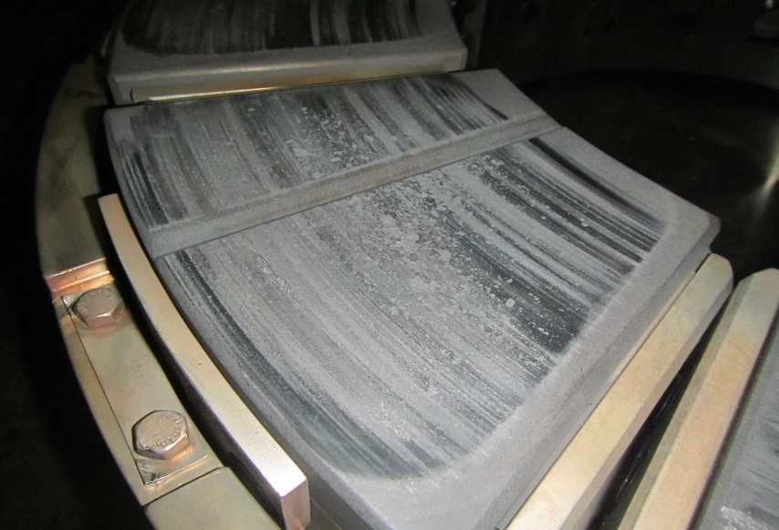
فعالیت های خاص و منحصر بفرد در توقف 99
رفع عیب یاتاقان شعاعی محوری پمپ اصلی سیرکوله مدار اول (YD30D001)

Slide 13

نفر ساعت نیروی انسانی تپنا در حوزه اجرایی تعمیرات درتوقف 99
گروه / مدیریت | نفر ساعت
دوار | 16435
استاتیک | 29169
بالابرها | 4480.4
تعویض سوخت | 13262
تهویه | 8459
طراحی و مهندسی | 1143
گروه جوش | 5548
عایق و داربست | 4245.5
کارگاه تعمیرات | 1749
پوشش و رنگ | 873
ابزار مندی | 354
رفع آلودگی | 8924
تدارکات فنی و برق | 2861
مجموع | 97502.9
اطلاعات و آمار در فایل پیوست
در بازه زمانی 24 فروردین تا 2 تیرماه 99 بر اساس تقویم، تعداد 47 روز کاری زمان تعمیرات بوده است. در این بازه زمانی تعداد 344 نفر (10نفر کارکنان برنامه ریزی و کنترل پروژه کاهش یافته است) کارکنان اجرایی تپنا از 7 الی 14(با توجه به محدودیت های کوید-19) در نیروگاه حضور داشته و زمان کار مفید (7:30 الی 13:30) به میزان 6 ساعت روزانه در بهترین حالت راندمان می باشد. بر این اساس نفر ساعت محاسباتی : 344*6*47= 97008 که با تقریب بسیار خوبی با میزان واقعی آمار اجرایی مطابقت دارد.

Slide 14
میزان تحقق برنامه استراتژی تپنا در توقف 99
دوره توقف سال | كل فعاليتهاي ابلاغ شده | تجهيزات مكانيكي بر اساس استراتژي | درصد فعالیت های مکانیکی از كل | ميزان انجام شده توسط پيمانكار بر اساس احجام در نظر گرفته شده در استراتژي | درصد انجام شده توسط پيمانكار از احجام ابلاغی | درصد میزان تصدی گری امور پیمانکار
2018 | 97891.93 | 51660.61 | 52,7% | 44114.52 | 85.4 % | 14.6%
2019 | 91355.68 | 45689.22 | 50% | 37395.57 | 81.8% | 18.2%
2020 (پیش بینی) | 103916.87 | 55736.30 | 53.6% | 43808.73(پیش بینی) | 78.6% | 21.4%
عملیات دمونتاژ راکتور و فعالیت های مربوطه تا قبل از مونتاژ نهایی توسط کارکنان داخلی نیروگاه و شرکت تپنا انجام پذیرفت.
کلیه فعالیت های پیمانکار در حوزه پمپ سیرکوله اصلی مدار اول نیز توسط نیروهای داخلی شرکت تپنا انجام پذیرفت.
در مقایسه با برنامه استراتژی تپنا برای سال 2020، تصدی گری انجام کلیه احجام تعمیرات تجهیزات اصلی نیروگاه در حوزه پمپ، ولو، مخازن و ... بطور کامل و پیش از موعد انجام پذیرفته است.
در این راستا با توجه به استراتژی شرکت تپنا و برنامه بلند مدت پس از اتمام قرارداد تعمیرات، اجرای فعالیت های تعمیرات اساسی راکتور و پمپ سیرکوله اصلی صرفا با حضور نماینده کارخانه و یا در صورت نیاز با حضور حداقلی چند نفر استادکار ارشد تعمیرات راکتور، در زمان توقف واحد انجام می پذیرد.

Slide 15
مقایسه اجمالی توقفات اخیر 2018-2020 در حوزه فعالیت های اصلی نت تجهیزات مکانیک
 | 2018 | 2019 | 2020
تعمیر اساسی و رفع عيب | 689 | 1145 | 652
تعمیر جاری | 1980 | 2672 | 206
سرویس فنی | 1826 | 1682 | 3028
مجموع | 4495 | 5499 | 3886
2018
ردیف | نام شرکت | تعداد افراد
1 | تپنا | 326
2 | مهنیرو | 150
3 | پیمانکار روس | 224
4 | دیزل | 15
5 | تامین نیرو | 90
جمع |  | 805
2019
ردیف | نام شرکت | تعداد افراد
1 | تپنا | 326
2 | مهنیرو | 267
3 | پیمانکار روس | 198
4 | دیزل | 11
5 | تامین نیرو | 85
جمع |  | 887
2020
ردیف | نام شرکت | تعداد افراد
1 | تپنا | 354
2 | مهنیرو | 0
3 | پیمانکار روس | 30
4 | دیزل | 0
5 | تامین نیرو | 15
جمع |  | 399
مقایسه | 2018 | 2019 | 2020
حجم کار | 1 | 1.20 | 0.85
نیروی اجرایی | 1 | 1.10 | 0.50
جدول مقایسه حجم کار انجام شده و نیروی اجرایی در حوزه فعالیت های مهم و اصلی مکانیک حاکی از آن است که در سال 2019 با افزایش 20درصد حجم کار، نیروی اجرایی به میزان 10 درصد رشد نموده است. در یک مقایسه اجمالی انتظار می رفت در سال 2020 با کاهش 15درصدی حجم کار، نیروی اجرایی حداکثر 7-15 درصد کاهش یابد. نتایج توقف اخیر و کاهش 50 درصدی نیروی اجرایی حاکی از تلاش کلیه همکاران در مجموعه های اجرایی تپنا در راستای سیاست صرفه جویی اقتصادی می باشد.

Slide 16
صرفه جویی های اقتصادی در توقف 99
با توجه به شرایط نیروگاه قبل از توقف واحد و تصمیمات اتخاذ شده، فقط بخشی از احجام قراردادی در خصوص تعمیرات نیمه اساسی راکتور و پمپ سیرکوله اصلی مدار اول به مقدار 16696.83 نفر ساعت به عنوان پیشنهاد اولیه پیمانکار واگذار گردید.
با توجه به عدم حضور به موقع پیمانکار، عملیات دمونتاژ راکتور توسط کارکنان داخلی نیروگاه و شرکت تپنا انجام پذیرفت.
بر اساس احجام کار واقعی پیمانکار در مراحل مونتاژ نهایی راکتور، بیش از 52% از حجم نفر ساعت پیمانکار در حوزه تعمیرات تجهیزات مکانیک به میزان 8598.25 نفر ساعت کاهش یافته است.
کلیه فعالیت های مربوط به دیزل ژنراتورهای کانال های ایمنی نیز برای اولین بار بطور کامل توسط نیروهای داخلی انجام پذیرفته و حجم نفر ساعت تقریبی معادل 1065 نفر ساعت برای هر دیزل و در مجموع به میزان 2130 نفر ساعت صرفه جویی شده است.
در مجموع حدود 10000 نفر ساعت از احجام واگذاری به پیمانکار روس در این مرحله از توقف واحد در سال 2020 توسط کارکنان داخلی شرکت تپنا انجام پذیرفته است.
بر اساس مقایسه اجمالی توقفات اخیر در حوزه فعالیت های اصلی و مهم در حوزه مکانیک، صرفه جویی های اقتصادی قابل ملاحظه ای از طریق تلاش و مشارکت فعالانه نیروهای داخلی تپنا، ارتقاء و بهبود سطح عملکرد و کارآیی کارکنان محقق گردیده است.

Slide 17

مهمترین فعالیت های حوزه تعمیرات تجهیزات استاتیک در توقف 99
مونتاژ کامل دریچه های مخزن ذخیره سازی و کندانس بخارهای اضافی مدار اول در زمان قدرت نیروگاه و تعویض ممبران (دیافراگم) در توقف گرم
تعمیر اساسی، تست و تنظیم شیرهای اطمینان مربوط به ИПУ-КД
(شیرهای اطمینان تجهیز جبران کننده فشار راکتور)
تعمیر اساسی جعبه دنده شیر رگولاتور تنطیم کننده سطح مخزن جبران کننده فشار ((КД)
تعمیر اساسی و بازدید داخلی و سرویس فنی فیلترهای سیستم VL و VB
تست و تنظیم شیرهای اطمینان مربوط به ИПУ-САОЗ در توقف گرم واحد
(شیرهای اطمینان مخزن خنک کننده اضطراری راکتور)

Slide 18
مهمترین فعالیت های حوزه تعمیرات تجهیزات استاتیک در توقف 99
تعمیر اساسی، تست و تنظیم 16 عدد شیرهای اطمینان مربوط به ИПУ-ПГ(شیرهای اطمینان مولد بخار)
تعمیر اساسی سروموتور شیرБРУ-К
تعمیرجاری و رفع عیب افت فشار از خط حفاظت توربین(سیستم تنظیم کننده دور توربین)
تعمیراساسی تقویت کننده هیدرولیک کمکی روغن بر روی شیرهای فشار ضعیف توربین
رفع عیب نشتی بخار از سروموتور کمکی بخار شیر فشار ضعیف توربین
تعمیراساسی و رفع عیب افشانک تجهیز دی اراتور
تعمیر اساسی، تست و تنظیم شیرهای اطمینان مربوط به ИПУ-Д(شیرهای اطمینان تجهیز هوازدا بخار)

Slide 19
مهمترین فعالیت های حوزه تعمیرات تجهیزات استاتیک در توقف 99
تعمیر و رفع نشتی از دریچه فیلتر سیستم RL (سیستم آب تغذیه مدار دوم)
گیت گذاری کانال شماره 2(نصب و برداشتن دریچه های تعمیراتی ) وسیستم VC30,40
تعمیر اساسی شیرهای چهارکانال ایمنی و شیرآلات سیستم راه انداز دیزل ها
تعمیر اساسی و رفع عیب نشتی از مشعل های بویلر(مولد بخار)
تعمیراساسی و رفع عیوب نشتی بین سطوح لوله های داخلی و تعویض 200 عدد فداشونده تجهیزکندانسور
تعمیر اساسی و بازدید فنی داخلیСПП (تجهیز مولد بخار فوق اشباع) و عملیات رطوبت گیری درون تجهیز
تعمیر اساسی 12 عدد فیلترهای آنیونی و کانیونی سیستم UB

Slide 20
مهمترین فعالیت های حوزه تعمیرات تجهیزات دوار در توقف 99
ردیف | شرح فعالیت | نوع فعالیت
1 | بازبینی یاتاقان شعاعی – محوری پمپ های سیرکوله اصلی مدار اول | تعمیر جاری
2 | تعویض یاتاقان شعاعی – محوری پمپ سیرکوله اصلی | تعمیر جاری
3 | پمپ های ساختمان پمپ خانه ساحلی VC-VF-VF-VE-VA | تعمیر اساسی / جاری
4 | پمپ تغذیه مدار دومRL- | تعمیر اساسی
5 | دیزل ژنراتورهای کانالهای ایمنی | تعمیرجاری
6 | پمپ های VJکانالهای ایمنی | تعمیر اساسی
7 | پمپ های UG,UL,TN,RT,TV | تعمیر اساسی

Slide 21
مهمترین فعالیت های حوزه جوش و مونتاژکاری در توقف 99
جوشکاری واشر نیکلی جهت آببندی درپوش راکتور؛
رفع عیوب خطوط لوله سیستم های خنک کاری مصرف کننده های ساختمان توربین, سیستم های خنک کاری اصلی کندانسور و همچنین سیستم های مربوط به فیلترهای مکانیکی آب دریا که بالغ بر 73 مورد و حدود 2400نفر ساعت میباشد؛
رفع نشتی بر روی تجهیزات نیروگاه از جمله مبدل ها .فیلترها و مخازن با شناسه های VE11,21,31,41B001 –VB20,30,40N001-SD11,12B001
تعمیر و رفع دفکت بر روی قطعات و تجهیزات از جنس چدن و آلومینیوم بالغ بر 100نفر ساعت
دمونتاژ و مونتاژ اسپول ها و expansion join جهت رفع عیوب و بازدید داخلی بر روی خطوط لوله های سیستم های تامین آب صنعتی جهت خنک کاری سیستم های میانی بالغ بر 460نفرساعت
لایه گذاری 21 مورد بر روی دیسک ولوها جهت بهبود عملکرد آن؛
تهیه مجموعه مدارک و مستندات لازم جهت اخذ مجوز ویژه جوشکاری از نظام ایمنی هسته ای.

Slide 22
حجم فعالیت های پشتیبانی تعمیرات در توقف 99
اکتیوزدایی- مکانیزم های بالابر
نفر-ساعت | مقدار |  | عنوان | رديف
 | تعداد | مترمربع
7307 | 0 | 390559 | اکتيوزدايي مکان ها | 1
764 | 55 | 0 | اکتيوزدايي تجهيزات اصلي ساختمان راکتور(در وان TU43 يا محل نصب) | 2
631 | 934 | 0 | اکتيوزدايي تجهيزات در ساختمان هاي ZB و ZC در محل نصب | 3
222 | 572 | 0 | اکتيوزدايي قطعه و ابزارآلات در وان TU50 | 4
8924 | 1561 | 390559 | جمع کل
گروه بالابر | حوزه فعالیت | نفر ساعت بر اساس فکت | تعداد پرسنل
668 آیتم فعالیت | فعالیت بر روی جرثقیل قطبی | 74 روز (بصورت دو شیفت 12 ساعته) مجموعا 1514 نفر ساعت | 8 نفر اپراتور جرثقیل قطبی
 | سایر جرثقیل ها برقی و جرثقیل ماشینی | 74 روز (بصورت دو شیفت) 2966 نفر ساعت | 14 نفر اپراتور جرثقیل
 | تست های کلی و دوره ای بالابرها | 135 نفر ساعت مجموعا 15تست هر تست 3 ساعت | هر تست 3 نفر (مجموعا 45 نفر)
 | مجموع | 4615 نفر ساعت | 22 نفر

Slide 23
حجم فعالیت های پشتیبانی تعمیرات در توقف 99
عایق، داربست، رنگ و پوشش
داربست
مونتاژ داربست 6217 متر مکعب
دمونتاژ داربست 3064 متر مکعب
عایق
دمونتاژ عایق 5/6 متر مکعب
مونتاژ عایق 16/7 متر مکعب
رنگ و پوشش
پوشش داخلی لوله و مخازن(اینترزون) 114 متر مربع
رنگ آمیزی ساختمانی 165 متر مربع
تمیزکاری و آماده سازی سطوح و رنگ آمیزی تجهیزات 276 متر مربع

Slide 24
حجم فعالیت های پشتیبانی تعمیرات در توقف 99
کارگاه های تعمیرات
اجراي تعداد 500 درخواست كار مربوط به مديريت هاي مختلف در كارگاه؛
ساخت و مونتاژ تعداد 35 سري استراكچر فلزي ، سكوي بازديد و ابزارمخصوص مورد نياز گروه هاي تعميراتي؛
تراشکاری وفرزکاری قطعات مربوط به ماشین تعویض سوخت شامل:
ساخت محور چرخ متحرک ماشین
ساخت رینگ فیکسچر رولبرینگ روی محور چرخ
ساخت فلانچ نگهدارنده محور چرخ
دمونتاژ پوسته رولبرینگ چرخ متحرک وقطعات مربوطه LOP01D001

Slide 25
حجم فعالیت های پشتیبانی تعمیرات در توقف 99
کارگاه های تعمیرات
ساخت و ترميم بيش از 2500 قطعه كار درخواستي ( بمیزان تقریبی 1800 نفر ساعت)؛
تعمير و راه اندازي مجدد تعداد 4 دستگاه ماشين آلات كارگاهي معيوب
ساخت بوش پکینگ پمپ های VJ21/31/41D001 که درتعمیرات قبل به دلیل نبود قطعات یدکی از بیرون خریداری میگردید.
تراشکاری و پرداخت بیش از 80 عدد گیت والو ،گلوپ والو ، و دیسک والوهای مربوط به گروه استاتیک
ساخت بوش پکینگ پلی اورتان وکاسه نمد فیلترهای VB
تراشکاری پوسته الکتروموتورهای VF از طریق ایجاد تغیر بر روی سه نظام دستگاه تراش و و همچنین ساخت بوش نشیمنگاه وتراشکاری محل نشیمنگاه الکتروموتور.

Slide 26
با تشکر از توجه شما
تیرماه 1399

